Slide 1

Ptr. Luis Iván Martínez Toledo

Slide 2
“Y nosotros hemos conocido y creído el amor que Dios tiene para con nosotros. Dios es amor; y el que permanece en amor, permanece en Dios, y Dios en él” (1 Juan 4: 16).

Slide 4
¿
¿Qué concepto crees que Cristóbal tendría de Dios? En otras palabras, ¿Cómo crees que Cristóbal imaginaría que es Dios en esas circunstancias?
¿De dónde piensas que viene ese concepto?
¿

Slide 5
Cómo se forma un concepto
Las experiencias personales ayudan a formar conceptos sobre las cosas y las personas, y nos ayudan a reaccionar ante ello. Sin embargo, hay conceptos para casos particulares que son correctos y conceptos que no lo son.

Slide 6
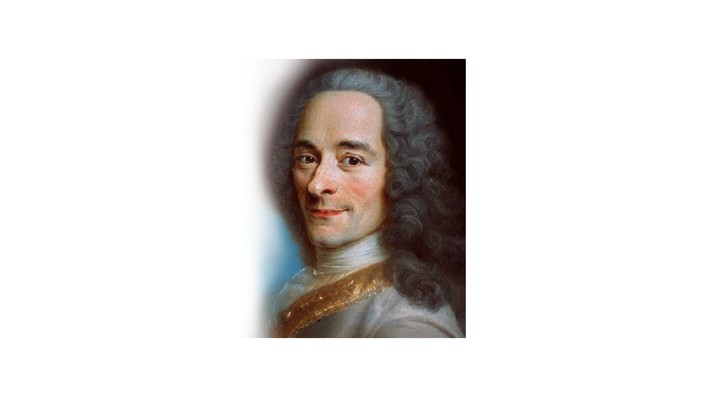
Voltaire
“Estoy cansado de oír de continuo que doce hombres establecieron la religión cristiana. Yo he de probar que un solo hombre basta para destruirla”
(Conflicto de los siglos, 289).

Slide 7
“Cuando Voltaire tenía cinco años de edad, aprendió de memoria un poema de incredulidad, y su perniciosa influencia nunca se disipó de su mente. Llegó a ser uno de los más efectivos agentes de Satanás para apartar a los hombres de Dios. Millares se levantarán en el juicio y culparán al incrédulo Voltaire por la ruina de su alma” (Conducción del niño, 181).

Slide 8
¿Cómo te imaginas a Dios?
¿Qué características tiene?
¿Cómo se relaciona contigo?
¿Qué lugar tiene en tu vida?
¿Qué tanto lo conoces?
¿Hablas con él?

Slide 9
El pueblo de Israel se acostumbró a ver y oír de los dioses egipcios que se mantenían alejados del pueblo y causaban temor hasta por la forma como se les representaba. Cuando el verdadero Dios quiso hablar con ellos, “dijeron a Moisés: Habla tú con nosotros, y nosotros oiremos; pero no hable Dios con nosotros, para que no muramos” (Éxodo 20: 19). Tenían un mal concepto de Dios porque no lo conocían. Si quieres conocer a alguien como realmente es, lo mejor es platicar con él o ella, que preguntar a otros sobre esa persona.

Slide 10
La Biblia es el lugar donde Dios se revela, muestra quién es él y cómo se relaciona con nosotros.

Slide 11

¿Qué revela Dios de sí mismo?
Ver a Dios como un Padre debería traer a la mente de un adolescente la idea de protección, seguridad y sostén, amor y cariño, confianza, y aceptación, de la misma manera como un padre literal significa eso para su hijo.

Slide 12
Cita bíblica Cómo se presenta Dios Característica a resaltar
Luc. 13:34/Sal. 91:4 __________________ __________________
Isaías 49:15; 66:13 __________________ __________________
Salmo 7:11 __________________ __________________
Sant. 2:23/Gén. 5:24 __________________ __________________
Isaías 62:5 __________________ __________________
Jeremías 18:6 __________________ __________________
Salmo 23:1 __________________ __________________

Slide 13



Slide 14
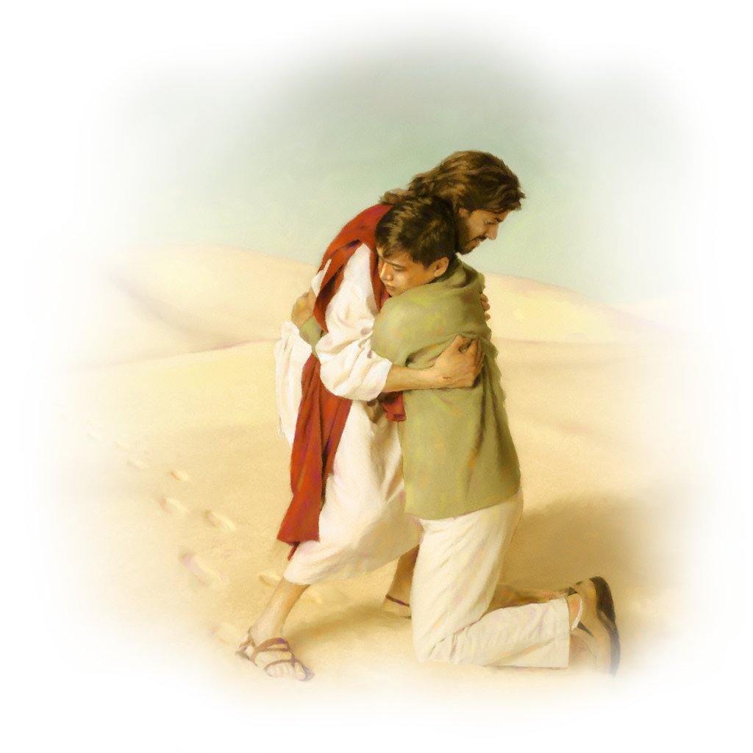
“Señaló Jesús a sus oyentes al Gobernante del universo bajo un nuevo nombre: “Padre nuestro”. Quería que entendieran con cuánta ternura el corazón de Dios anhelaba recibirlos. Enseñó que... “como el padre se compadece de los hijos, se compadece Jehová de los que le temen” Salmos 103:13. …

Slide 15
…Ninguna otra religión que la de la Biblia presentó jamás al mundo tal concepto de Dios. El paganismo enseña a los hombres a mirar al Ser Supremo como objeto de temor antes que, de amor, como una deidad maligna a la que es preciso aplacar con sacrificios, en vez de un Padre que vierte sobre sus hijos el don de su amor. Aun el pueblo de Israel había llegado a estar tan ciego a la enseñanza preciosa de los profetas con referencia a Dios, que esta revelación de su amor paternal parecía un tema original, un nuevo don al mundo...” (El discurso maestro de Jesucristo 64, 65).

